Slide 1
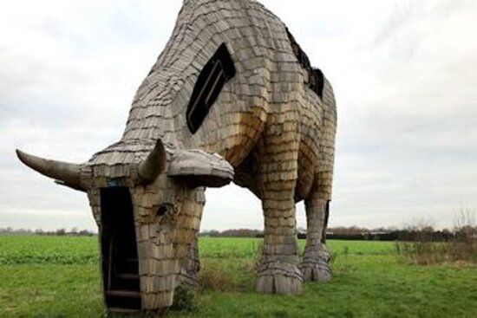
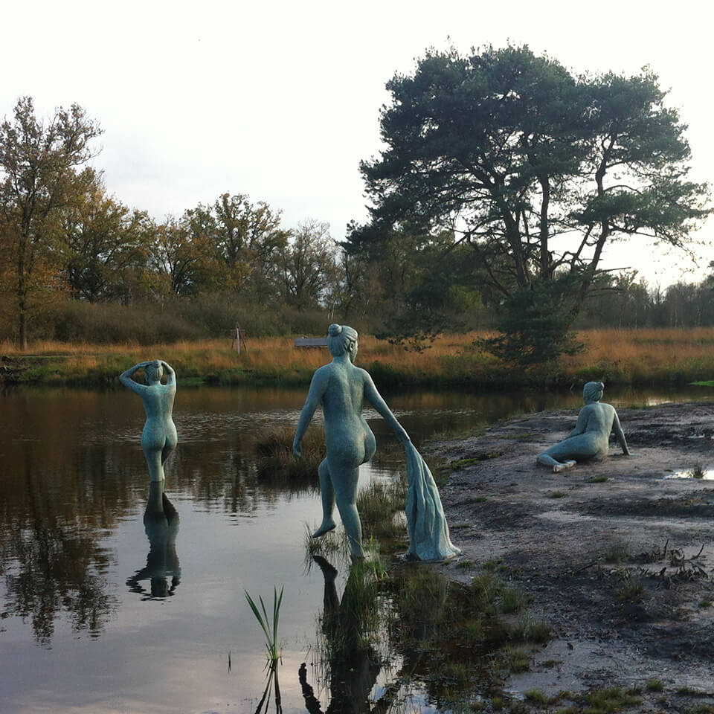
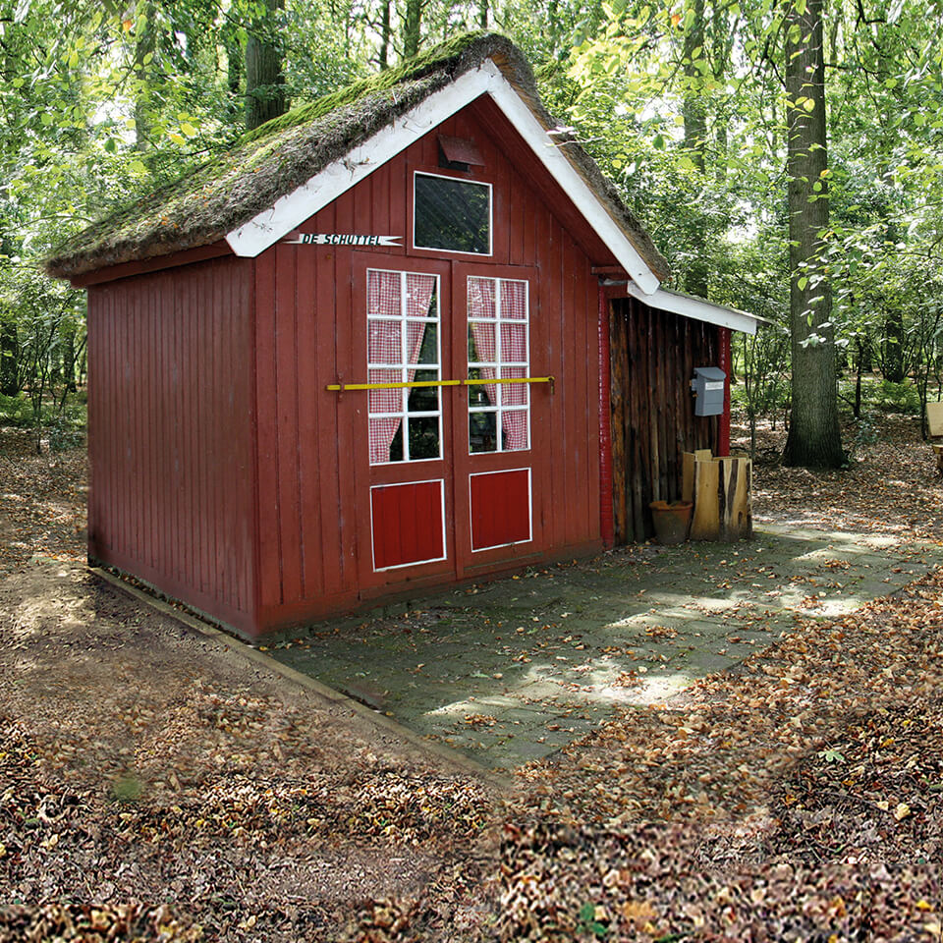
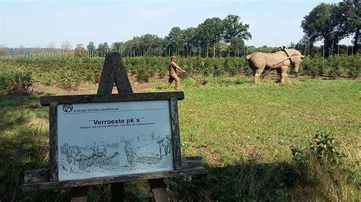
Wandel- en kunstroute
“Andreas Schotel”
De Personeelsvereniging organiseert voor U
Zaterdag 27 september
Andreas Schotel (1896 - 1984) was een Nederlands graficus. Hij werkte lange tijd in Esbeek en maakte vele etsen van het leven en de werkzaamheden van de Noord-Brabantse boeren en landarbeiders.
In 2015 werd rondom Esbeek de 'Andreas Schotel wandel- en kunstroute' uitgezet langs plekken waar de kunstenaar werkte. Daar staan schildersezels opgesteld en vijf door de Esbeekse kunstenaar Hannes Verhoeven gemaakte sculpturen (1984). Ze zijn soms meer dan levensgroot en geïnspireerd door het werk van Andreas Schotel.
Het Andreas Schotel museum is gevestigd in het pand van café Schuttershof aan de Dorpsstraat in Esbeek.
Het is een onderdeel van het project “de Dorpshuiskamer”, waarmee Esbeek in 2009 de hoofdprijs won in de leefbaarheidswedstrijd van de Provincie Noord Brabant.
We wandelen een deel van route en bezoeken zijn atelier “De Schuttel”. Bij terugkomst kan het museum bezocht worden en kunnen we genieten van een drankje met gebak. De wandeling staat onder begeleiding van een gids van de “Vrienden van Andreas Schotel”. De duur is ongeveer 2,5 uur. Zorg voor goede wandelschoenen.
De wandeling : De inschrijving sluit op maandag 1 september
  Verzamelen : 13:30
  Vertrek : 14:00 Cafe Schuttershof, Dorpstraat 2, Esbeek
  Terug +/- : 16:00
  Afsluiting : 16:30 Koffie/thee met gebak
Deelname voor Leden, Partners en thuiswonende kinderen
Eigen bijdrage : 3,00 pp (eventuele introducés (indien mogelijk) betalen de kostprijs a’ 12,50 pp)
Aanmelden per mail bij Emma Claassen of Ger Wortel
Eigen bijdrage betalen per bank is mogelijk op : reknr. NL26 RABO 0126 3320 96
tnv The Energie Entertainment Club
Geef wel even door dat je per bank betaald hebt.
Wilt u voorafgaand aan deze activiteit schriftelijk aangeven indien u geen toestemming geeft voor het gebruik van foto’s en/of filmpjes, waarop u herkenbaar in beeld bent, voor gebruik op onze website

